Slide 1














Slide 2






Slide 3


HĐ1. Các hoạt động ngoài lễ khai giảng

Slide 4
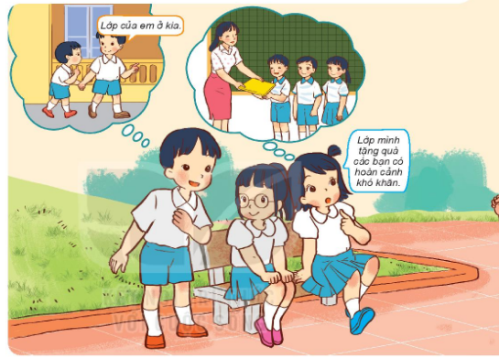
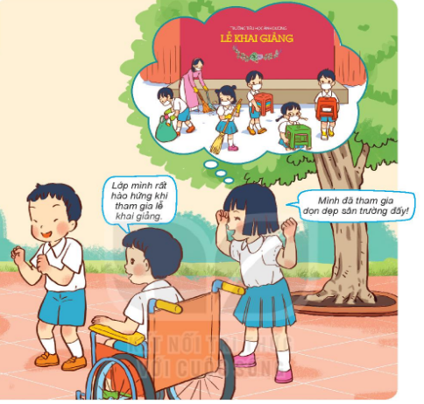
Quan sát hình ở SGK (trang 26, 27)
Notes:
Thiết kế: Hương Thảo – tranthao121004@gmail.com

Slide 5

Ngoài lễ khai giảng, các bạn lớp Minh và Hoa đã tham gia những hoạt động nào?
Nêu ý nghĩa của những việc làm các bạn học sinh đã tham gia

Slide 6
Đưa các em nhỏ về lớp
Giúp đỡ các bạn có hoàn cảnh khó khăn
Dọn vệ sinh trường lớp
Những việc làm này giúp giữ vệ sinh trường lớp và giúp đỡ được các em nhỏ, bạn bè

Slide 7
HĐ2. Nhận xét sự tham gia của học sinh trong ngày lễ khai giảng

Slide 8



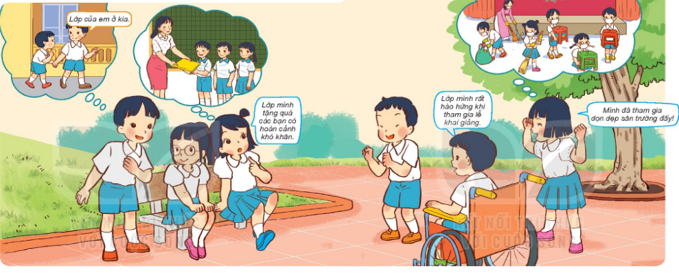
Em có nhận xét gì về sự tham gia của các bạn trong hình?

Slide 9
Các bạn luôn sẵn sàng, tự giác, hào hứng,...khi tham gia các hoạt động trong ngày lễ khai giảng

Slide 10



